Slide 1

Intel Alumni Boot Camp 2016

Slide 2
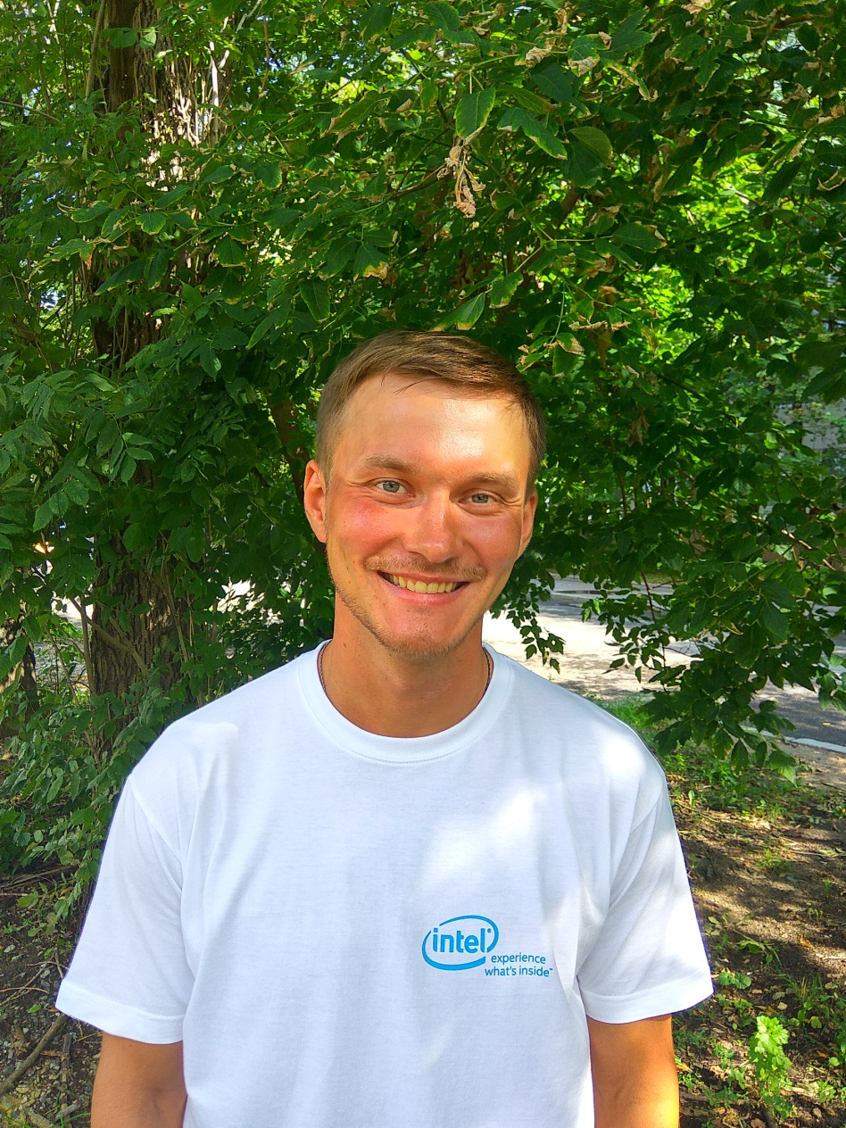
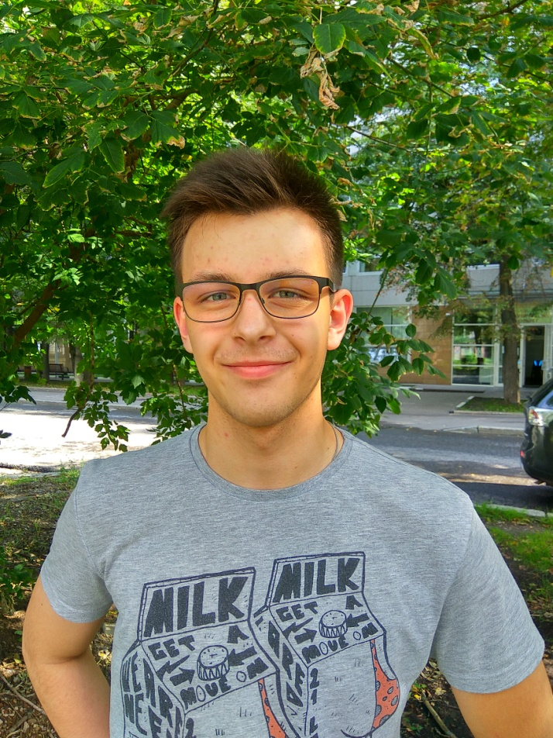
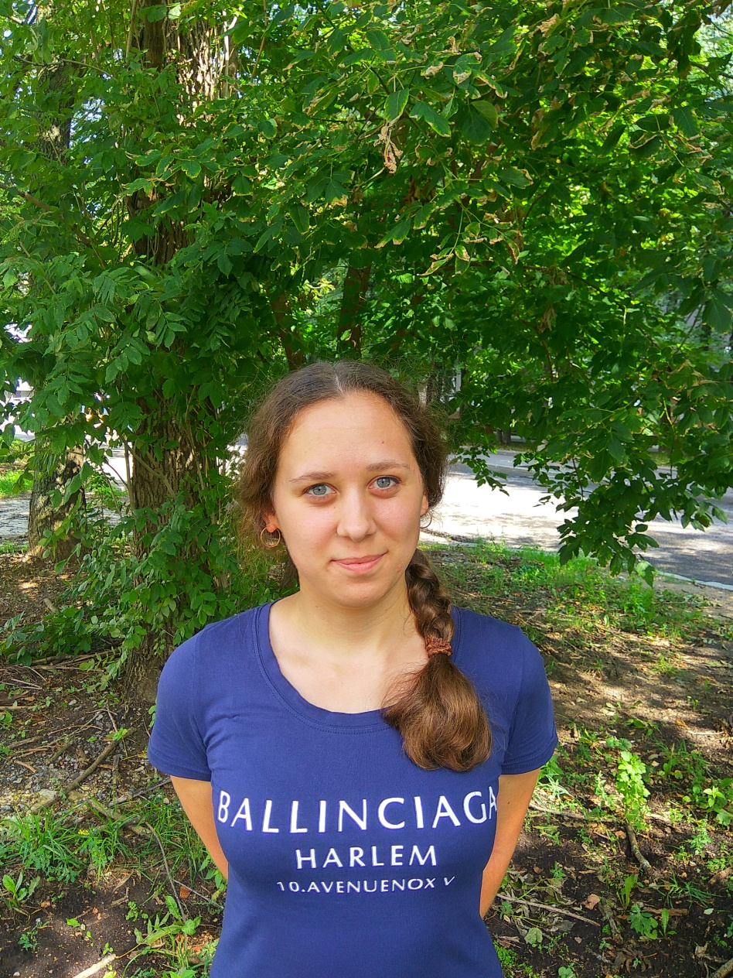
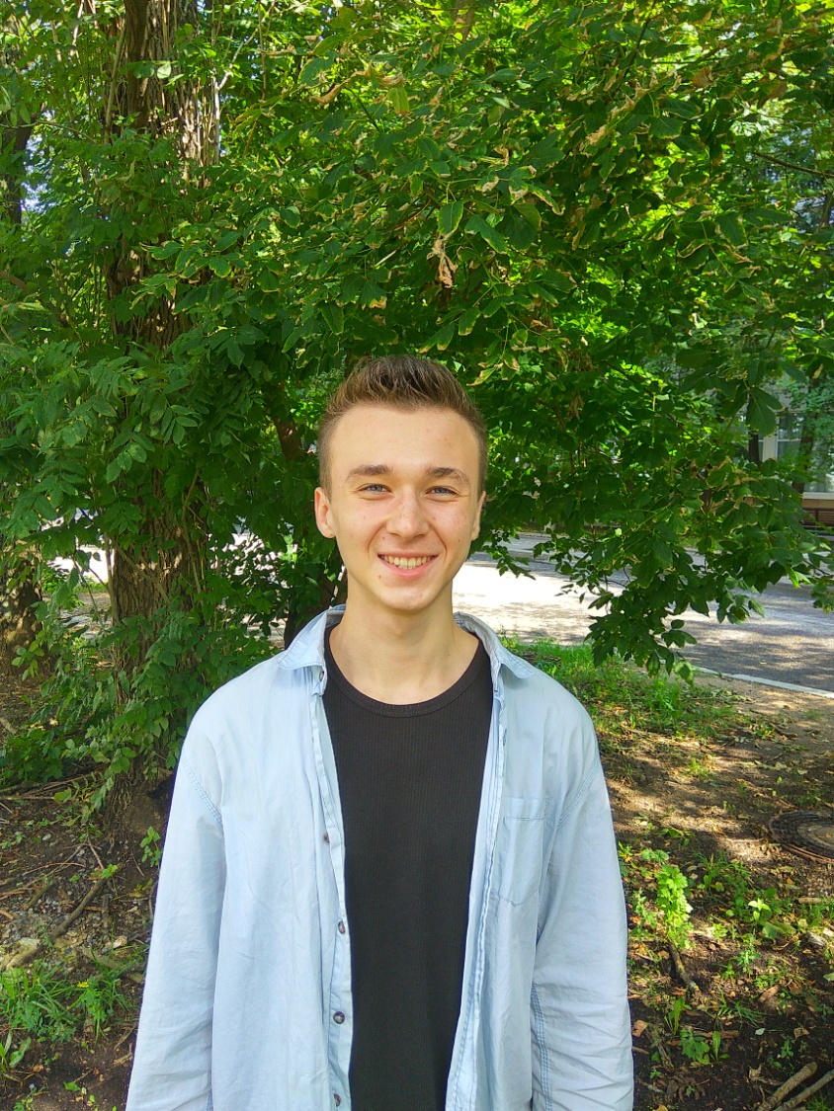
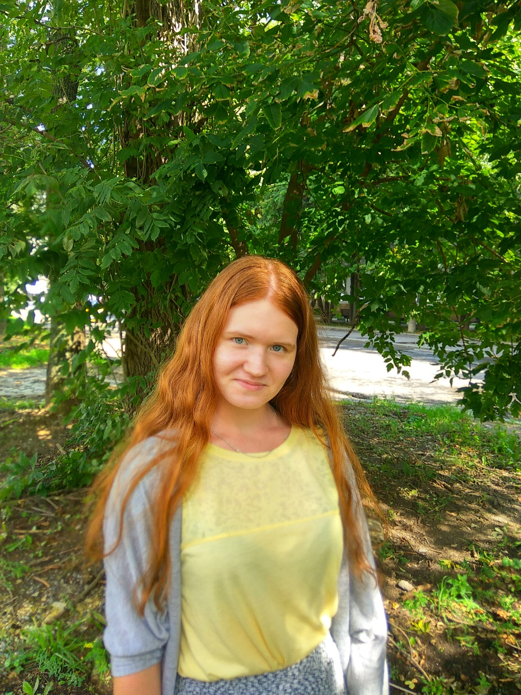
Сивков Степан
НИЯУ МИФИ
Общее руководство,
Главный конструктор
3D- моделирование и
конструирование
Чекмарёв Никита
ННГУ им. Лобачевского
Главный инженер
Конструирование,
3D- моделирование
Тампио Анна
СПбГУТ им. М.А.Бонч-Бруевича
Веб- дизайн, 3D- моделирование
Ильичёв Андрей
ННГУ им. Лобачевского
Главный программист
Абрамова Анна
НИУ ВШЭ-НН
Дизайн, оформление и
конструирование

Slide 3
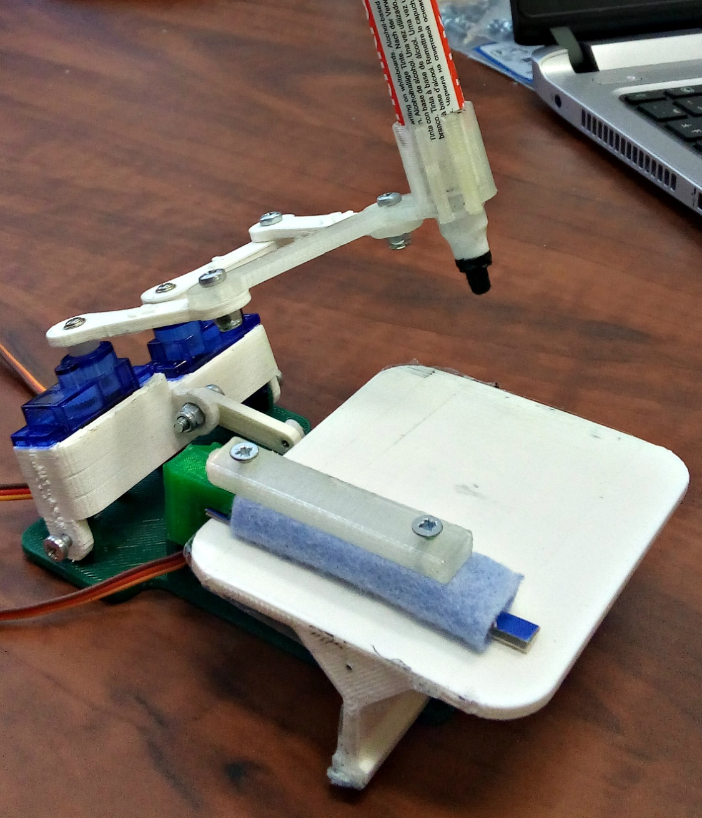

Slide 4
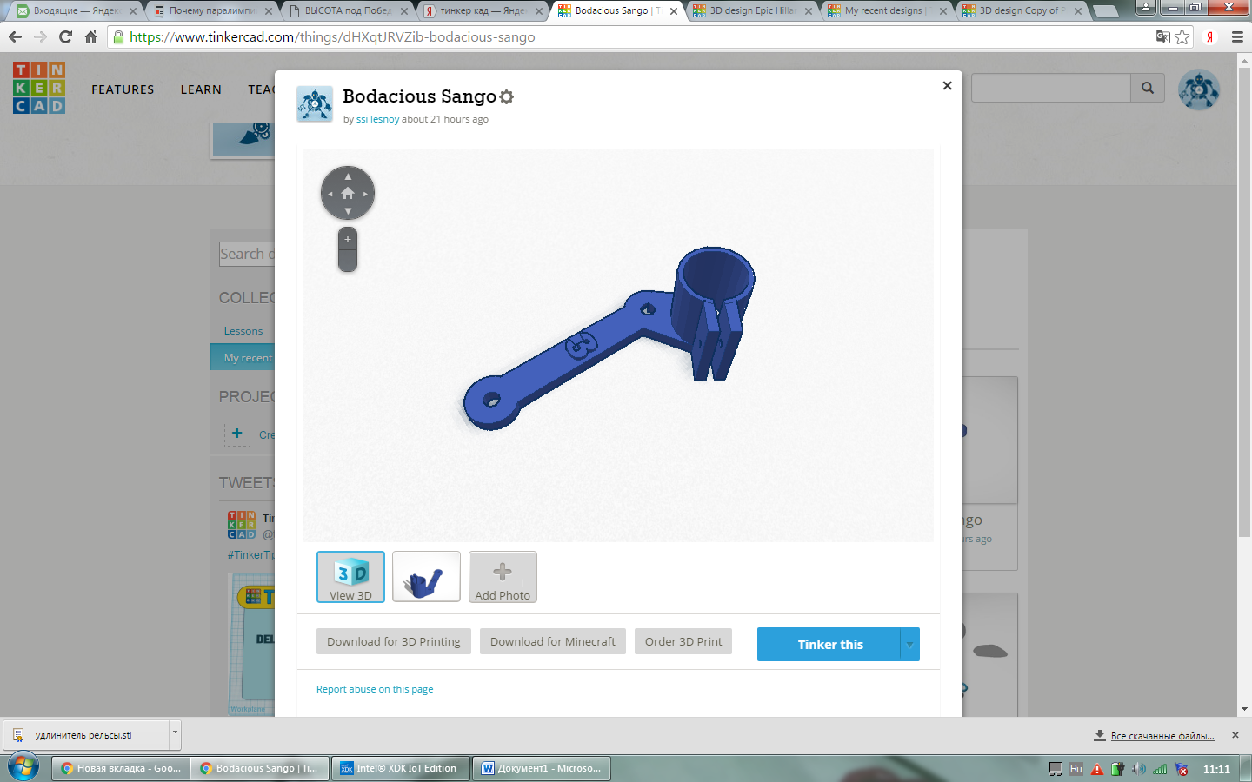
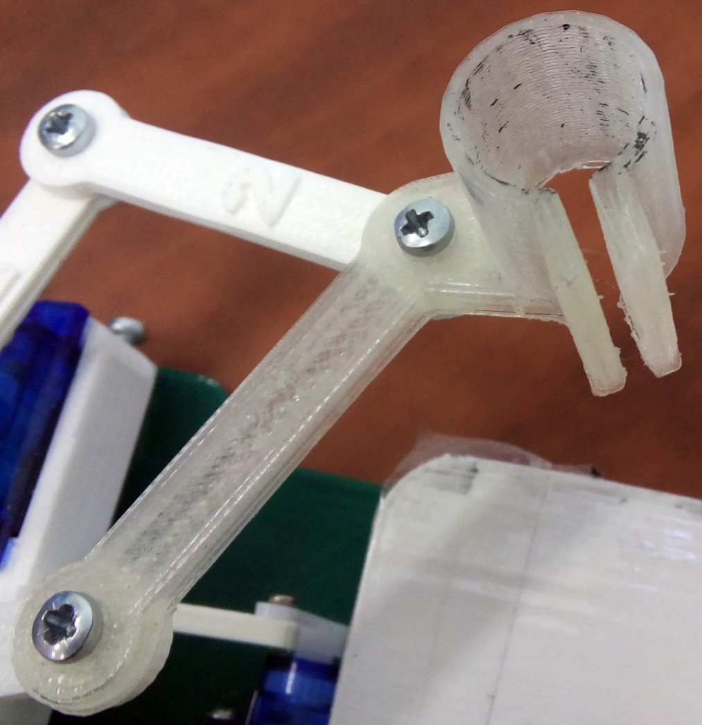
Держатель для маркера

Slide 5
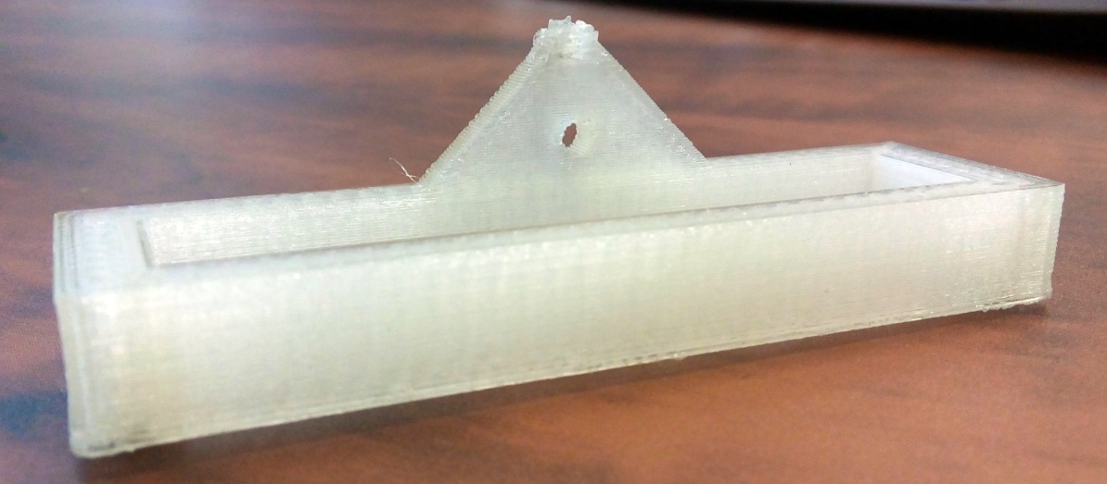
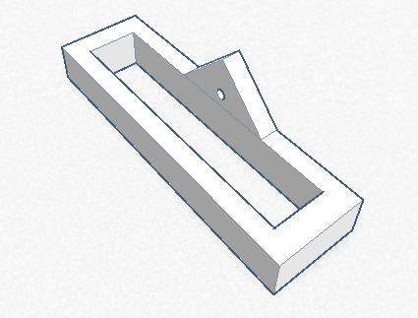
Фиксатор маркера

Slide 6
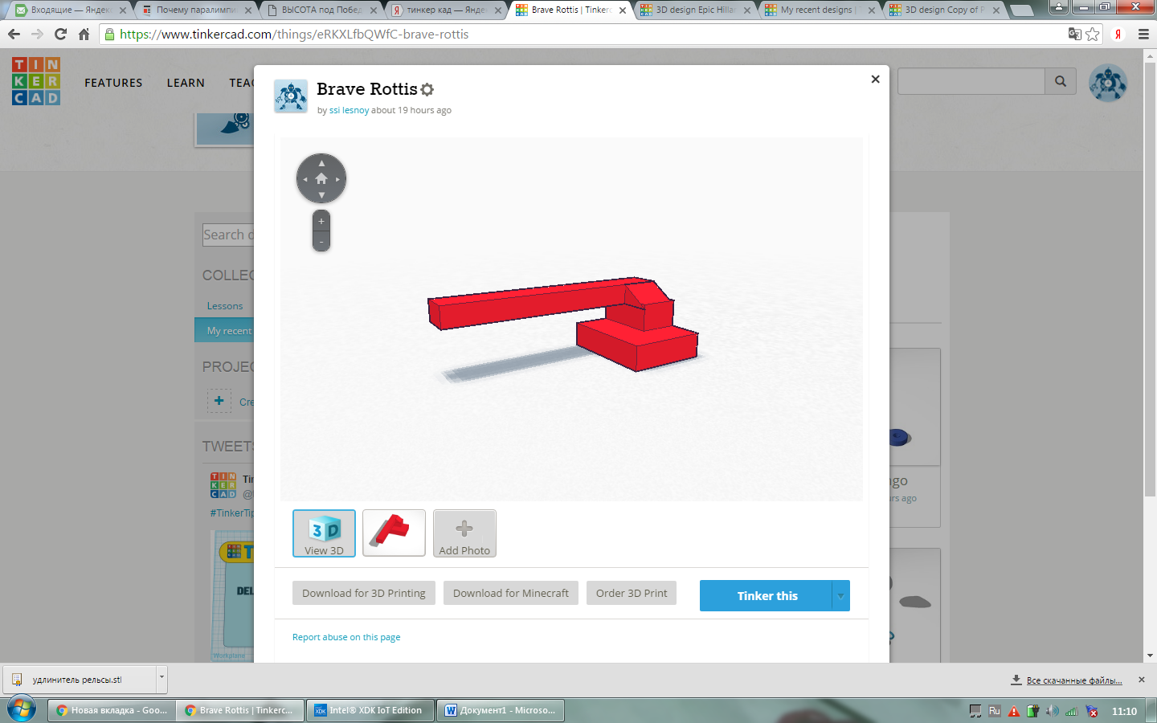
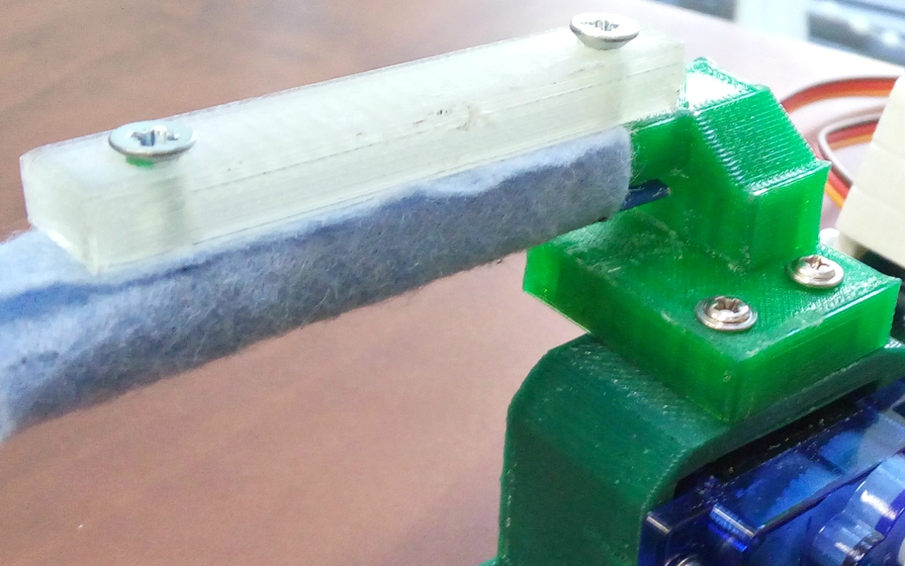
Планка-держатель

Slide 7
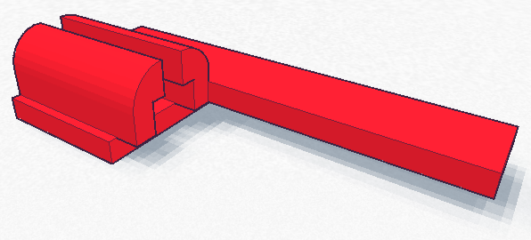
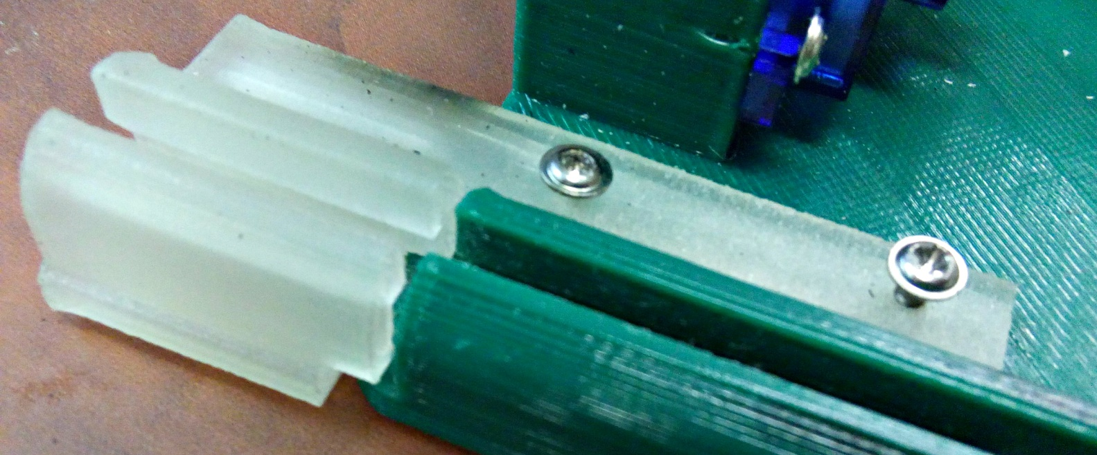
Удлинитель рельсы

Slide 8
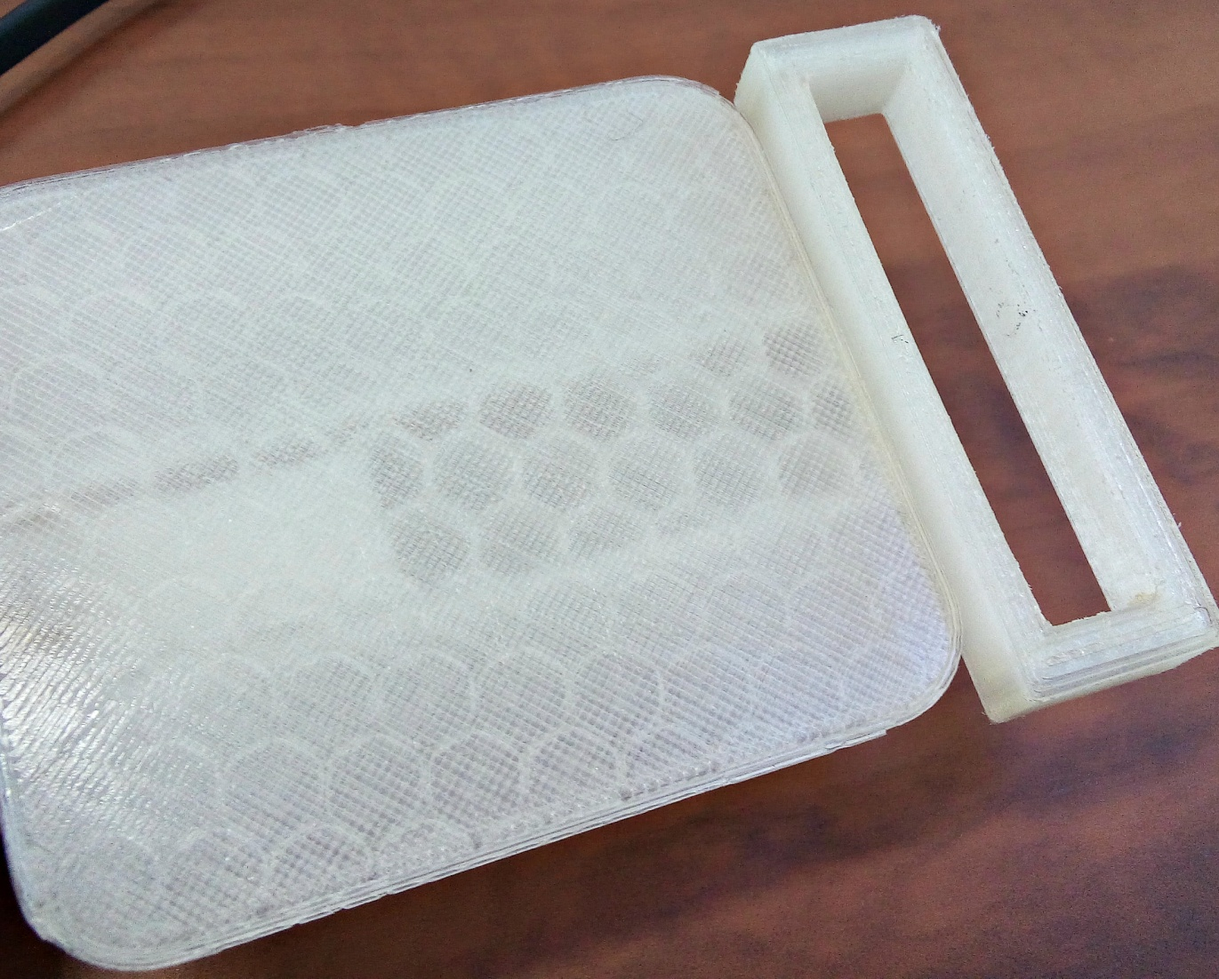

Slide 9
Чему мы научились:
Работать в команде
Распределять обязанности
Ставить задачи
Работать в TinkerСad
Рисовать скетчи

Slide 10
Возникшие проблемы:
Недоработка механических движущихся частей
Неточности при проектировании 3D-моделей

Slide 11
Выводы:
Налажена стабильная работа команды
Сформулированы четкие планы

